Slide 1

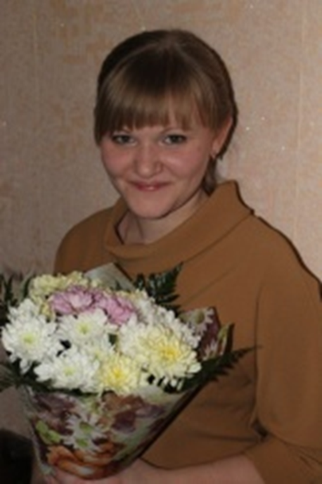
Портфолио
Глебовой Елены Юрьевны
Преподавателя по классу «Скрипки»
МБУДО «Детской школы искусств №8»

Slide 2

Дата рождения: 25 ноября 1991 года
Профессиональное образование:
2007 - 2011 гг., ГОУ СПО "Саранское музыкальное училище им. Л. П. Кирюкова". Квалификация по диплому: Артист оркестра, ансамбля. Преподаватель игры на инструменте. Специальность "Инструментальное исполнительство (альт)".
2011 - 2015 гг., ФГБОУ ВПО "МГУ им. Н. П. Огарева". Квалификация по диплому: Хормейстер. Руководитель творческого коллектива. Преподаватель (хоровое народное пение). Специальность "Искусство народного пения".
Стаж педагогической работы (по специальности): 7 лет
Общий трудовой стаж: 7 лет
Наличие квалификационной категории: соответствие занимаемой должности

Slide 3
Характеристика преподавателя

Slide 4
Характеристика преподавателя

Slide 5
ПОВЫШЕНИЕ КВАЛИФИКАЦИИ,
ПРОФЕССИОНАЛЬНАЯ
ПЕРЕПОДГОТОВКА

Slide 7
ВЫСТУПЛЕНИЯ НА НАУЧНО-ПРАКТИЧЕСКИХ
КОНФЕРЕНЦИЯХ, ПЕДАГОГИЧЕСКИХ ЧТЕНИЯХ,
СЕМИНАРАХ, СЕКЦИЯХ, МЕТОДИЧЕСКИХ ОБЪЕДИНЕНИЯХ

Slide 9
ПОЗИТИВНАЯ ДИНАМИКА ДОЛИ УЧАЩИХСЯ,
УСПЕВАЮЩИХ НА «4» И «5» ЗА
ПРЕДШЕСТВУЮЩИЙ УЧЕБНЫЙ ГОД (%)

Slide 11
РЕЗУЛЬТАТЫ УЧАСТИЯ ОБУЧАЮЩИХСЯ В
КОНКУРСАХ И ФЕСТИВАЛЯХ

Slide 13
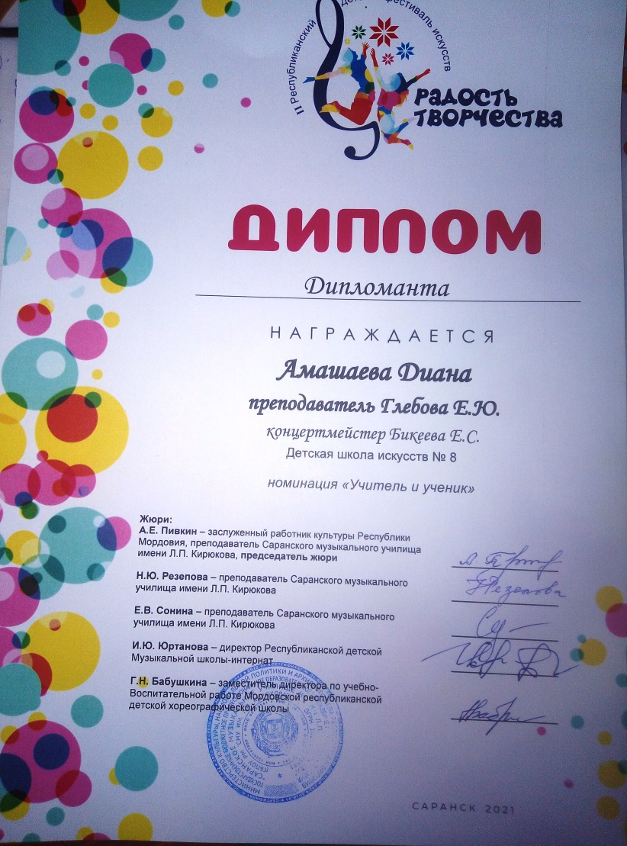

Slide 14





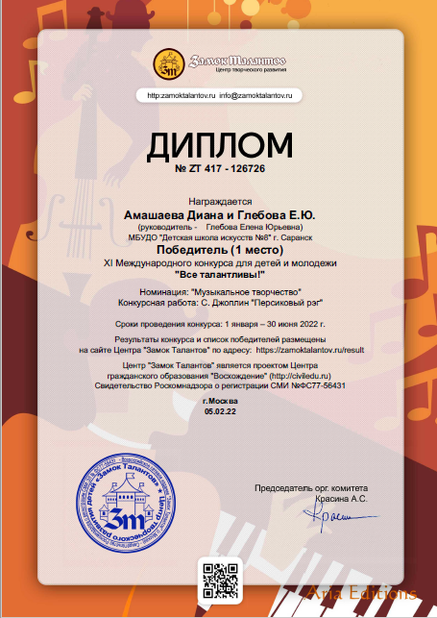

Slide 15
УЧАСТИЕ ПРЕПОДАВАТЕЛЯ ИЛИ УЧАЩИХСЯ В
МЕРОПРИЯТИЯХ КОНЦЕРТНО-ПРОСВЕТИТЕЛЬСКОГО,
ХУДОЖЕСТВЕННО-ТВОРЧЕСКОГО ХАРАКТЕРА

Slide 17
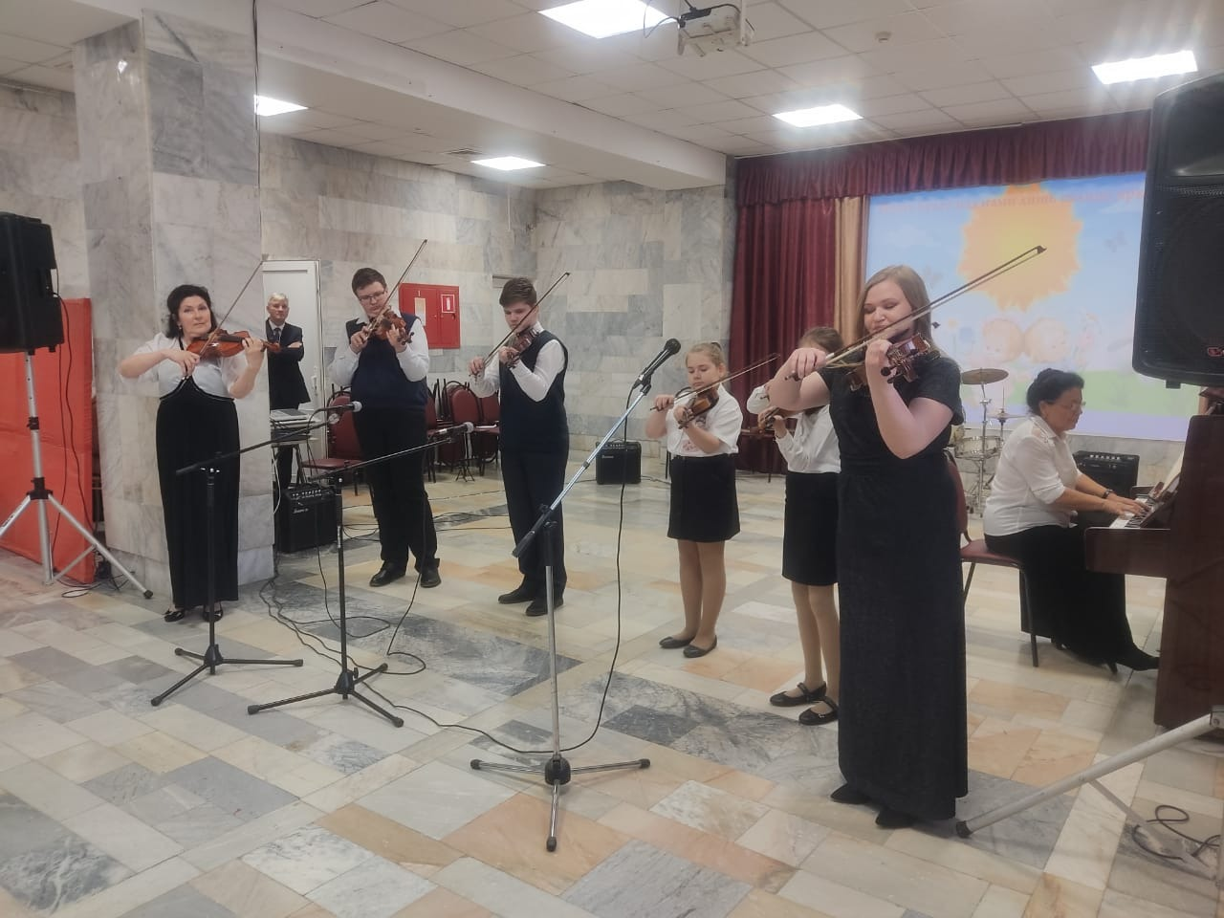
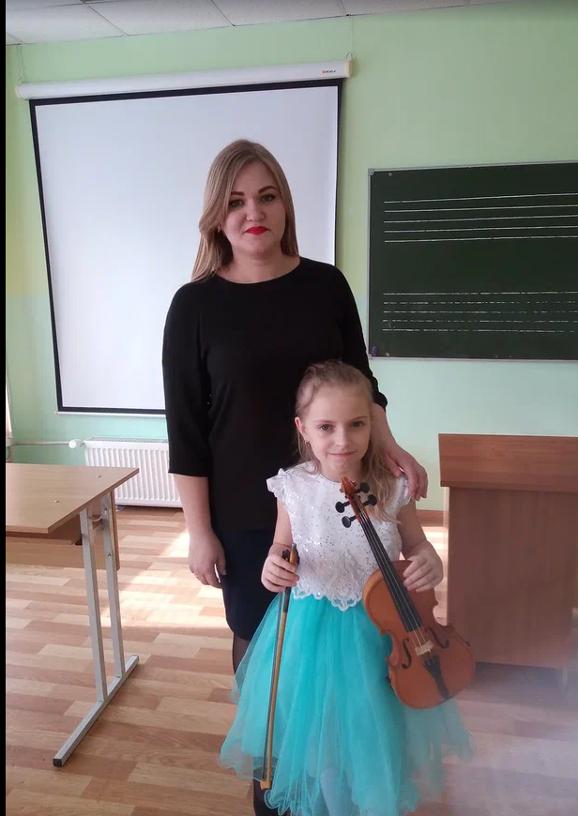
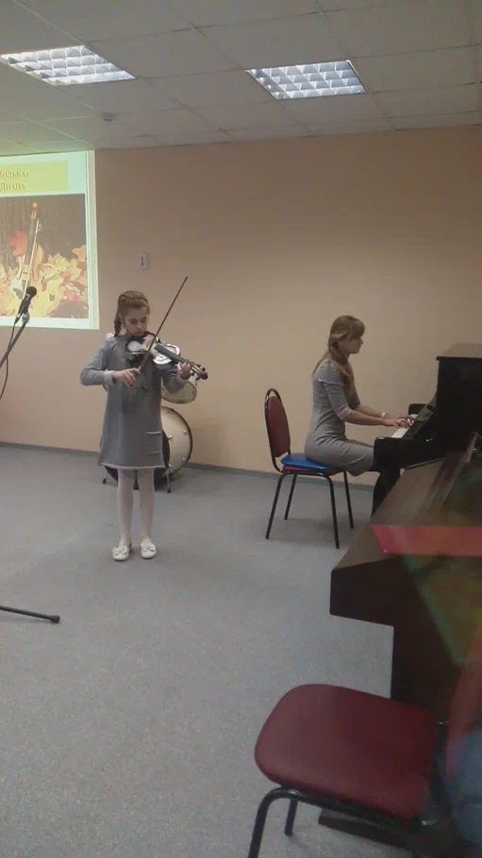
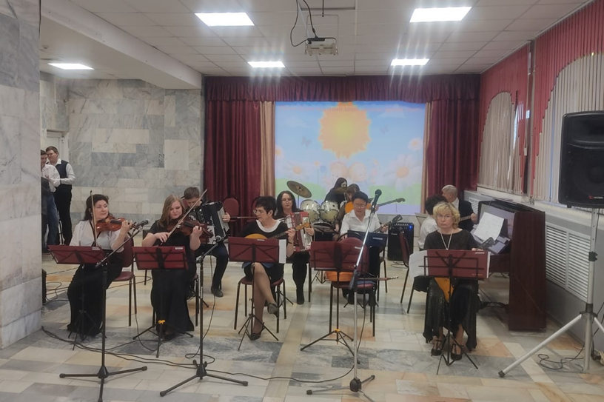

Slide 18
НАЛИЧИЕ НАГРАД (ГРАМОТ,БЛАГОДАРСТВЕННЫХ
ПИСЕМ), ПОЛУЧЕННЫХ ЗА РАБОТУ В ОБЛАСТИ
КУЛЬТУРЫ И ИСКУССТВА

Slide 19
